Slide 1
Государственное бюджетное образовательное учреждение дополнительного профессионального образования центр повышения квалификации специалистов Санкт-Петербурга «Региональный центр оценки качества образования и информационных технологий»
Выпускная работа по учебной программе «Компьютерная грамотность и основы работы в Интернет»
Электронные методические материалы к уроку«Окружающий мир» на тему: «Экосистема озера» для учащихся третьих классов.
Выполнила:
Назарьева И. В.
учитель, ГБОУ СОШ № 119
Руководитель:
преподаватель Агафонова Т.А.
Санкт- Петербург
2013

Slide 2
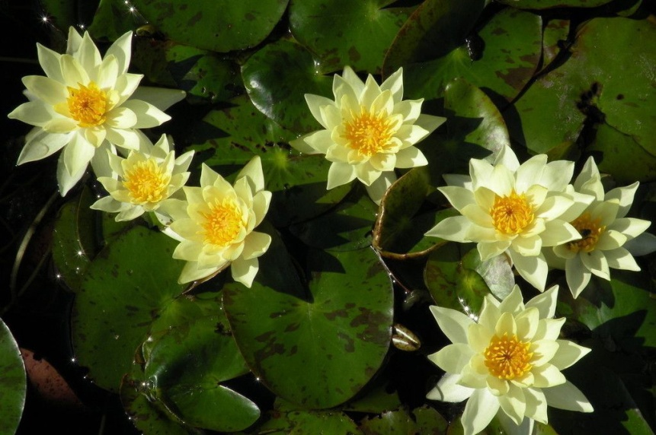
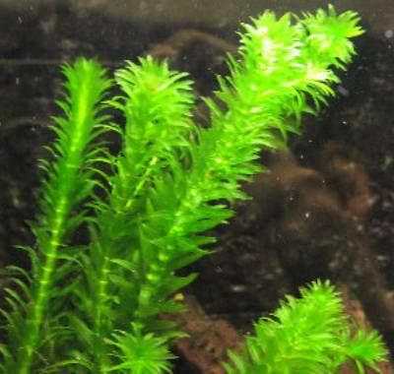
Озёрные производители

Slide 3
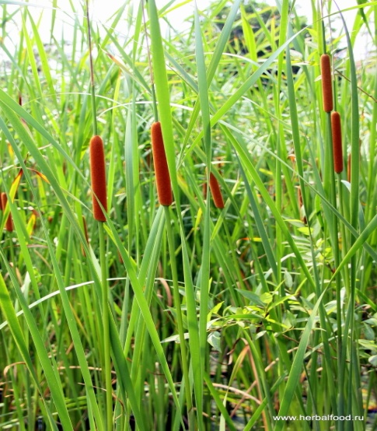
Озёрные производители

Slide 4
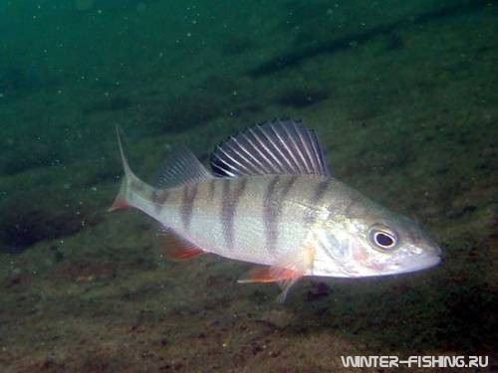
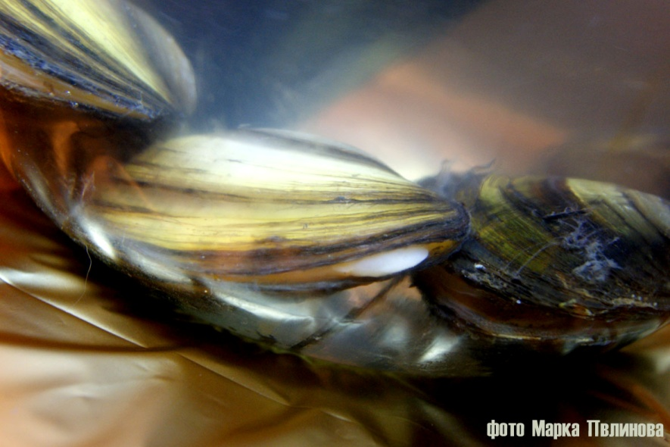
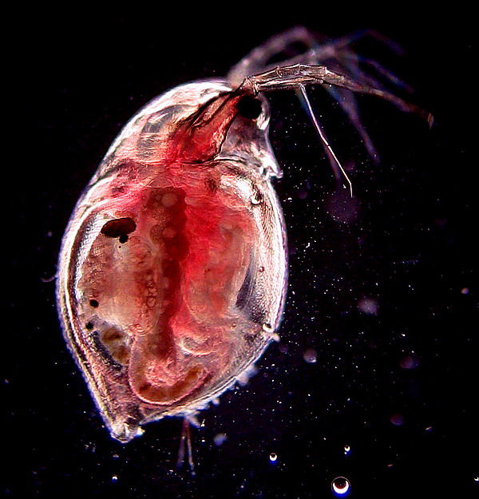
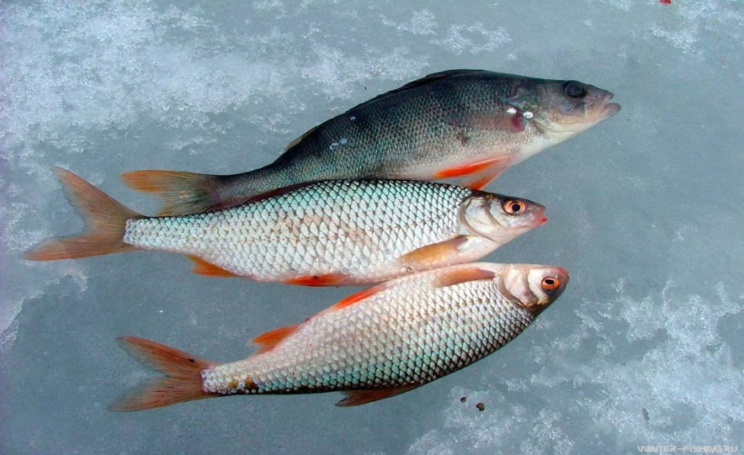
Озёрные потребители

Slide 5
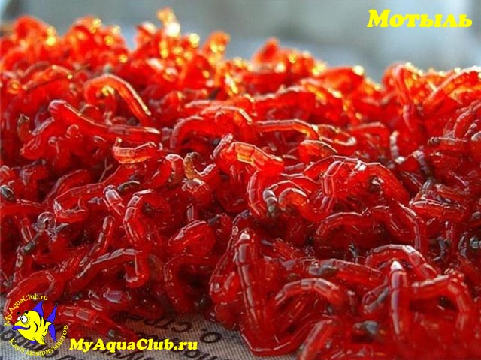
Озёрные разрушители

Slide 6
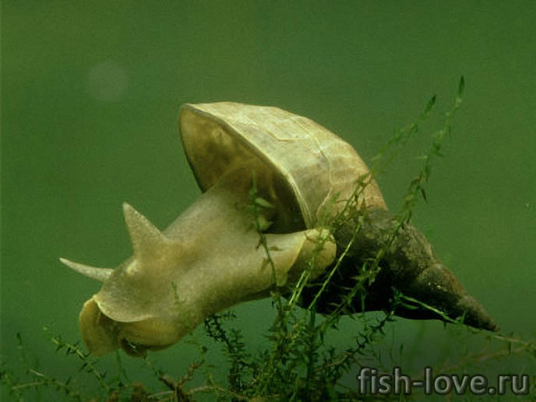
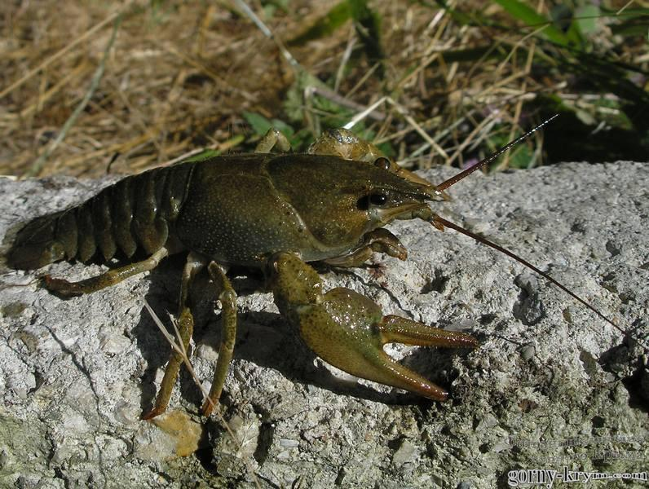
Озёрные разрушители

Slide 7
Круговорот веществ в озере
Производители
Потребители
Мёртвые
организмы
Разрушители

Slide 8
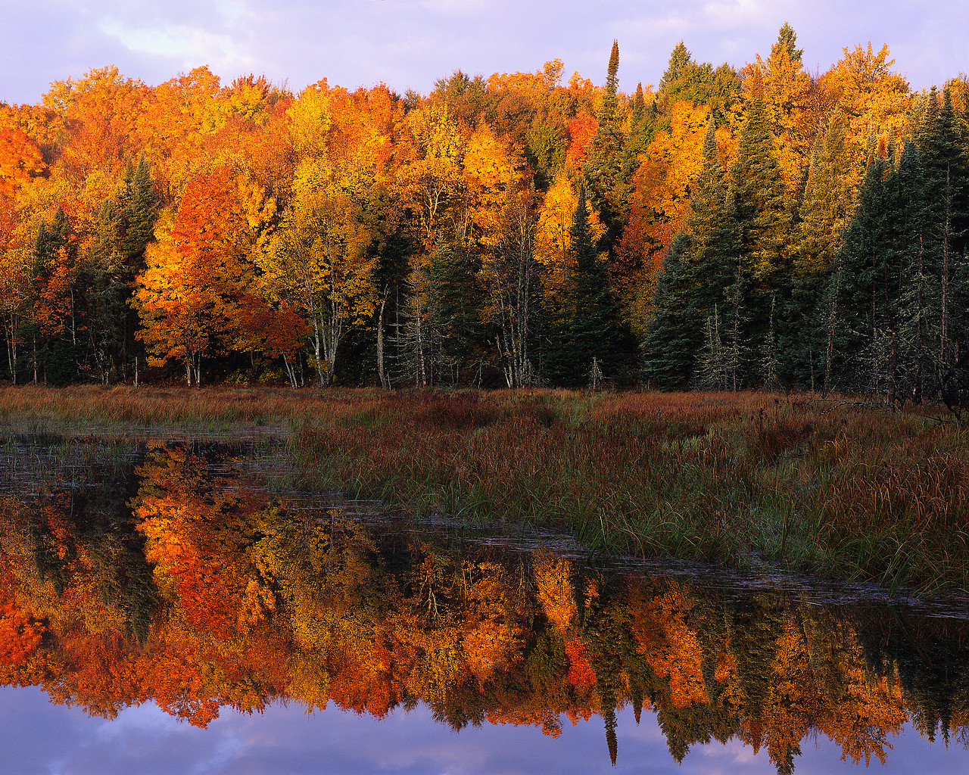
Превращение озера в болото

Slide 9
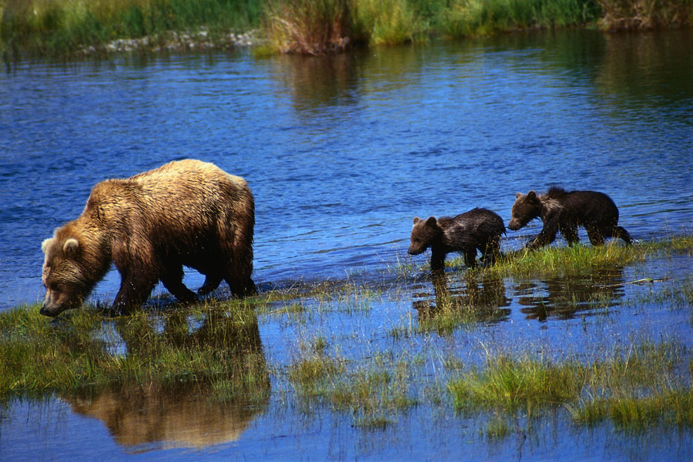
Берегите природу!

